Slide 1
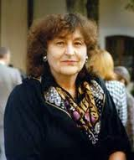
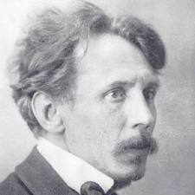

TRYLIKA STROFŲ
(Pagal M. K. Čiurlionio „Pasaulio sutvėrimą“)
Judita Vaičiūnaitė

Slide 2
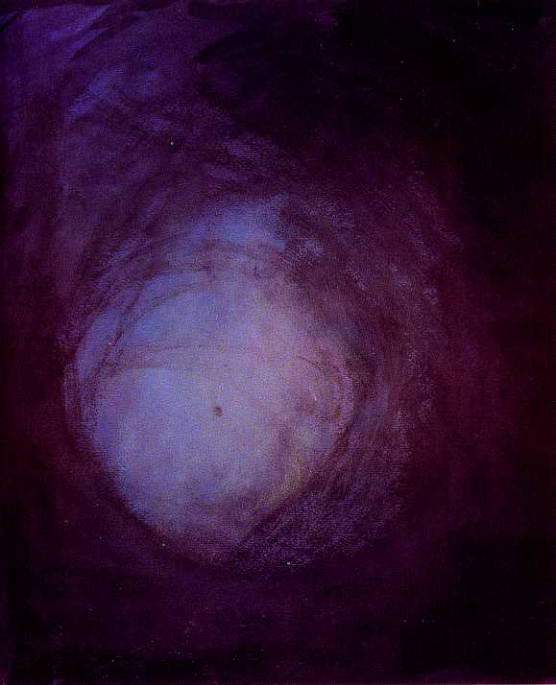
...Sutverk mane – man taip baisu,
aš sklidina tylos balsų,
aš dar esu beformė masė,
dar niekas manimi nemąstė,
aš dar tik laikas beasmenis,
dar tik raukšlėjas mano smegenys..

Slide 3
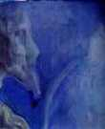
...Lediniuos ūkanų kalnuos
sutverk mane – aš kankinuos,
aš trokštu gyvasties: gal nervų,
o gal akių, kad atsivertum
ligi sužeidžiančio tikrumo
žaibavimu uolų karūnoj...

Slide 4
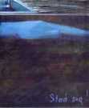
...Sutverk mane iš nebūties,
ištaręs tamsai – tebūnie!
Iš nesuvokto siaubo įsčių
iššauk į begalybę blizgančių
žvaigždynų, nes po ta ranka
mane valdys šviesos trauka...

Slide 5
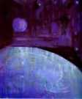
...Aš gaivalas dar tebesu –
sutverk mane iš debesų,
aš dar chaosas ir miglynai,
bet atsiskirs krantai, gilyn
nuslūgs vanduo, ir iššviesėjęs
mane išplaus visatos vėjas...
...Aš gaivalas dar tebesu –
sutverk mane iš debesų,
aš dar chaosas ir miglynai,
bet atsiskirs krantai, gilyn
nuslūgs vanduo, ir iššviesėjęs
mane išplaus visatos vėjas...

Slide 6
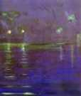
...Sutverk mane vandens ženkle,
apaugusią bangų žole,
jau vandenų beribėj sferoj,
gal kažkurioj pirmykštėj eroj
pasėti dugno augalai
dėsningai, dosniai ir aklai...

Slide 7
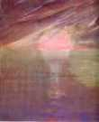
...Kad palytėjimą pajustum,
sutverk mane iš jūros putų,
praskleisk miglas – kažkur kriauklėj
aš jau stangrėju, gal jau greit
priversi plakti mano širdį,
raudonai saulei tekant šįryt...

Slide 8
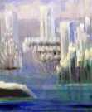
...Sutverk mane iš savo sapno,
iš atskalūniško alsavimo,
iš plaukiančios lelijos sėklos,
aš trokštu formos, trokštu sielos,
o vos pražydusi, tau šviesą
išspinduliuosiu tarsi viesulą...

Slide 9
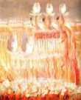
...Man kūną, kaip diena realų,
sutverk iš kraujo ir koralų,
iš prasiskleidusios ugnies –
jos neužpūs visatoj nieks,
bus ligi šiurpulio šviesu,
vos tik suvoksiu, kad esu...

Slide 10
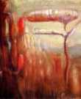
Sutverk mane – ugninį aisbergą,
tamsos gelmėj pažinęs aistrą,
pašventink dugno augmeniją,
jau spindesio per daug many,
pro ledines bangas nudeginęs,
ligi dangaus išauga medis...

Slide 11
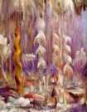
...Kol liūne liepsnos neužduso,
sutverk – aš plauksiu, kur medūzos,
kur gelmėje sustingsta gintaras,
kur visa raibuliuoja, kinta,
kur visa, kas yra, sudievinta,
sutinkant stulbinančią dieną...

Slide 12
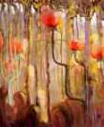
...Sutverk mane. O jūrų rojau,
aš tau nenorom atkartojau
pražystančią šviesos ekstazę,
kada septynios spalvos tęsia
tau septynių natų gilybę,
jų prasmę, aiškią ir dvilypę...

Slide 13
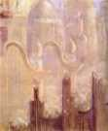
...Lyg padermę miglos miražų
sutverk mane iš mineralų
ir juos atspindinčio vandens,
paskui jame pasivaidens
ir oro bokštai vėjų miestuos,
ir nepasiektos niekur sietuvos.

Slide 14
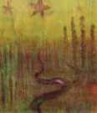
...Sutverk mane. Drėgna ir vaikiška
dar neregėtų jūrų žvaigžde,
dabar tu iš bedugnės atneri
į skaidrią saulės geometriją,
dabar sukrūpčioji, pajutusi
tą amžiną gyvybės judesį...

Slide 15
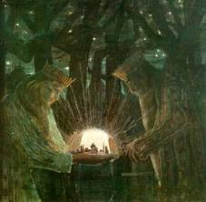
Naudota medžiaga:
Juditos Vaičiūnaitės „Trylika strofų”
M. K. Čiurlionio ,,Pasaulio sutvėrimas”
M.K. Čiurlionio simfoninė poema „Jūra”
Pateiktis ruošė mokyt. P. Gedvilas
Kaltinėnai, 2011

